Slide 1

2012年7月17日
測定器開発室
高速ピクセル検出器用超高速信号処理システム (FPIX)
進捗状況：
2011年度：
＊修正したASDチップ(ver.1)を搭載した64chテストボードに
64chAPDリニアアレイを装着してX線でテスト：
2011年10月、12月
2012年2月、3月
１）ピクセルを特定したカウント分布
２）ピクセルを特定した時系列のカウント測定（10nsのパルスペア
分解能）
３）1-2mmの大きさのX線ビームによるカウント分布
（＞10⁷cps/pixel）の測定（自動ステージ駆動と同期）
に成功。

Slide 2
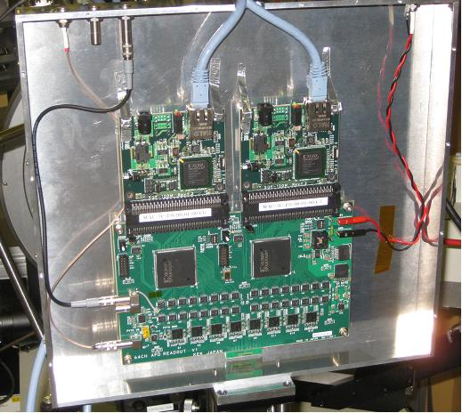
PF BL-14A X線ビーム：8 keVによる動作テスト
SiTCPボード:
SOY-100M
2枚
64ch Si-APD
フロントエンド
ボード
ASD-ASIC 16個
搭載。
64ch Si-APD
リニアアレイ基板
１．トリガーによる同期計数。
チャンネルごとに計数 （測定時間：2μs–4295ｓ）。
２．トリガーによる時系列測定：
ΔT：10ns~167ms。 時系列： 256ｃｈ（カウント値：３６ビット/ch）。
10nsなら2.56μsまで。

Slide 3
30 ns
10ns時間分解能による
時系列測定
Ch 41に8keVのΦ10μm
ビームを入射。
単一APD＆TAC
PFリング マルチバンチモード
（MB:126ns＋gap：30ns）ｘ4= 624ns

Slide 4
ピンホールなし
での測定
自動ステージのスキャン
（0.1mmステップ、1secずつの測定）
時系列の計数分布測定
（10nsパルス分解能、
10sec積算）
Cｈ間：0.15mm

Slide 5
今後の課題
1．チャージアンプの結果と64ch-ASICの出力の比較：センサ性能と64ch-パルス回路系の性能の切り分け。→ トリガーレベルの差。ゲインの不足（ノイズレベルが大）。
２．デモ測定： 試料からのX線による時系列のカウント分布変化 (6月実験）。
→ 時系列の散乱強度変化の観測は準備不足（試料の刺激）のため未実施。
64ch-ASIC ver1
Q Amp

Slide 6
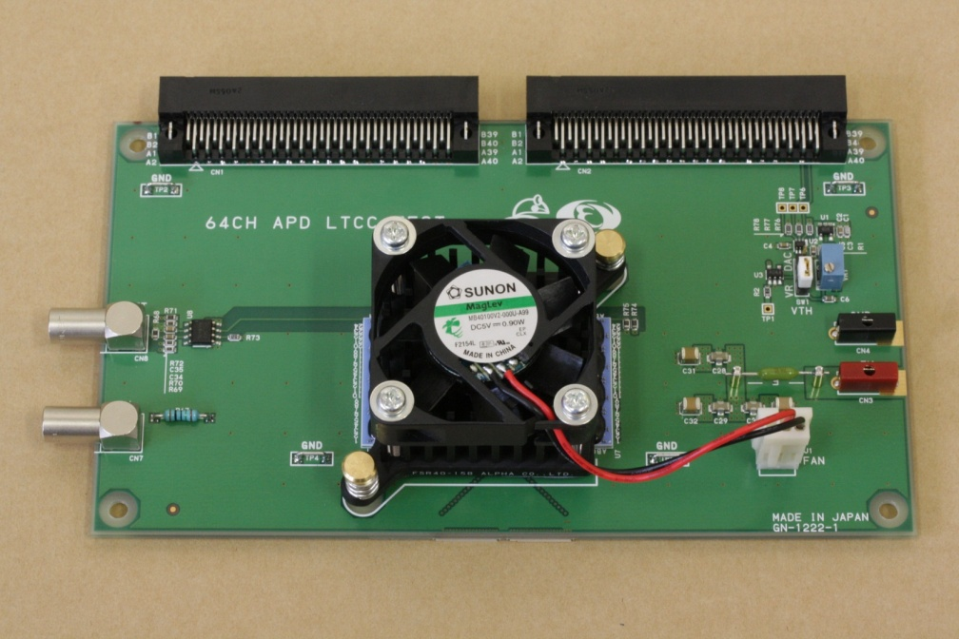
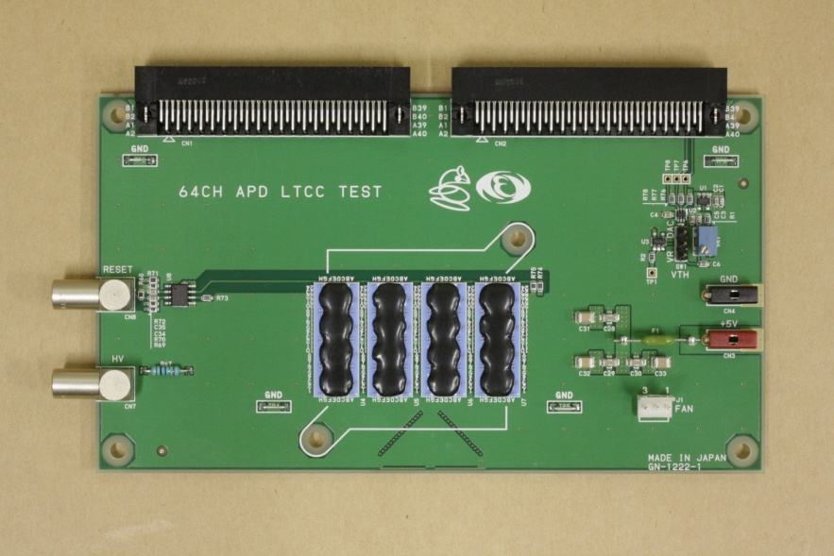
今後、
＊ LTCC基板に搭載したASDチップ Ver.2をテストボードで評価。
池野さん、斉藤さんのテストボード
PECL出力。
Vth用DACあり。
入力：Reset
HV
DC+5V
トリガーなし。
FANによる冷却が必要。
放熱器付FAN作動： LTCC近くの基板表36℃
放熱器34℃ 基板裏42℃
電源にノイズ。
FANは外部の別電源から。
空冷用
FAN
ASDチップ4個（16ch）を搭載したLTCC基板。
4個のLTCC基板。

Slide 7
ASD ver2用
64chフロントエンド
ボード
（池野、斉藤）

Slide 8
＊ 64chテスト用デジタルボードver2（FPGA+SiTCP）の製作
（by BBT。 内田氏のサポート）
9月中製作、10月にテスト。
デジタルボードver1と同様な測定。
ただし、
時系列： 1024ch、 36ビット/chのカウンタ。
FPGAの機能
ジッター： ＜1ns。 Xilinx SP6で可能の見込み。
→ 2nsごとのX線パルス列（X線散乱）が観測できる。
10月－12月の期間で、
放射光X線パルスによる2ns間隔のX線散乱強度変化の記録。
例）
パルス電界印加による強誘電体の小角散乱強度変化。

